Slide 1
WSL環境

Slide 2
アジェンダ
自己紹介
ＷＳＬとは
導入手順
  install
  terminal
基本的コマンド

Slide 3
自己紹介
CMD
  whoami
  echo %username%
  $env:UserName # power shell
はじめての場所なのに
故郷へ帰ってきたような奇妙な感覚
ドンキへ寄った帰りに権太坂に登りました

Slide 4
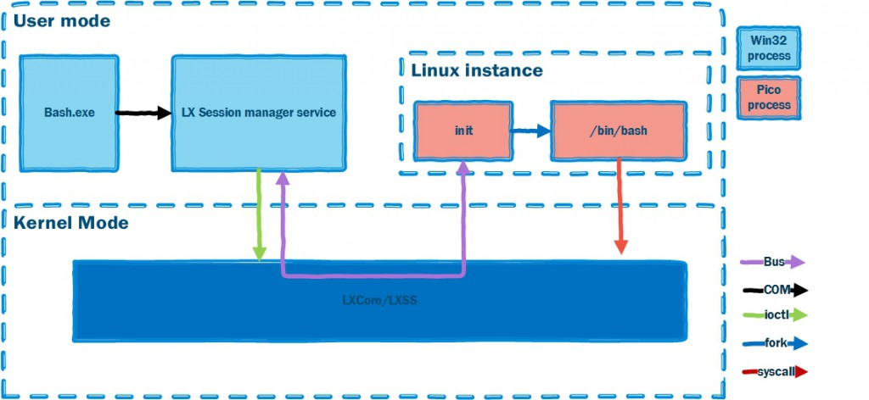
ＷＳＬ
Windows Subsystem for Linux
  LinuxのサブシステムとしてWindowsがLinuxの下位レイヤとして動くもの

Slide 5
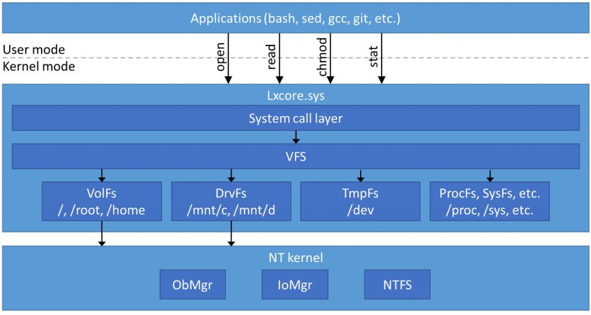
Drawbridge
research project
  アプリケーションをサンドボックス化するための仮想化技術
  ２つの技術が組み合わされている
    pico process
    a library OS
drvfs
  volfと同じ
    外部ドライバ（ＵＳＢ stick, DVD等）を許可
    ただし、windows側のパーミッションが付帯
  drvfsを介して以下が提供される
    windows driver
    ファイル

Slide 6
インストール手順
Windows Storeからdistributionのイメージをダウンロードできる
  そのままだと、windowsのcmd prompt（貧弱、貧弱)
  byobuを入れるとstatus lineが迫り上がってくる
    なおせるのかよくわからない
  Hyper.js electron製のterminal emulator
    react, reduxで拡張可能
    Edit → Preferenes
      shell: ‘C:\\Windows\\System32\\wsl.exe’ // defaultのWSLが起動
      shellArgs: [‘~’]

Slide 7
command line
wsl
  複数のイメージをインストールした場合、
  デフォルトのイメージが起動される
wsl bash
  bashを起動
wsl -l, --list list distributions
wsl -d 指定したdistributionを起動
wsl -s, --setdefault defaultのimageに設定
wsl wslpath pathを表示
  -u translate from a Windows path to a WSL path (default)
  -m translate from a WSL path to a Windows path, with ‘/’ instead of ‘\\’
  -w translate from a WSL path to a Windows path
  -a force result to absolute path format

Slide 8
file system
file system
  windowsとWSLで別物
linuxとwindowsとの間でファイルの連携
  linuxからwindowsへアクセス
    /mnt/c
  WindowsかLinuxへアクセス
    \\wsl$\<distro_name>

Slide 9
環境変数の共有
  WSLENV
    Windows10 build after 17063
      before17063 PATHのみ共有
      after１７０６３ WSLENVが共有
  オプション
    /p WSLとWin32間で共有され、デリミタの変換されるもの
    /l PATHのリスト。colonで区切られるもの
    /u win32からWSLが起動されたときのみPATHが含まれる
    /w WSLからwin32が起動されたときのみPATHが含まれる
  wsl.conf
    wsl起動時に読み込まれる
    /etc/wsl.conf

Slide 10
ポートを開く
flask appを開けない
ファイアウォールの設定
  win key + R
    firewall.cpl
  control panel > システムとセキュリティ > Windows ファイアウォール
  左カラム 詳細設定
  左カラム 受信の規制

Slide 11
感想

Slide 12
参考ＵＲＬ
https://www.microsoft.com/en-us/research/project/drawbridge/?from=http%3A%2F%2Fresearch.microsoft.com%2Fen-us%2Fprojects%2Fdrawbridge%2F
https://blogs.msdn.microsoft.com/wsl/2016/06/15/wsl-file-system-support/
https://superuser.com/questions/1113385/convert-windows-path-for-windows-ubuntu-bash

